Slide 1
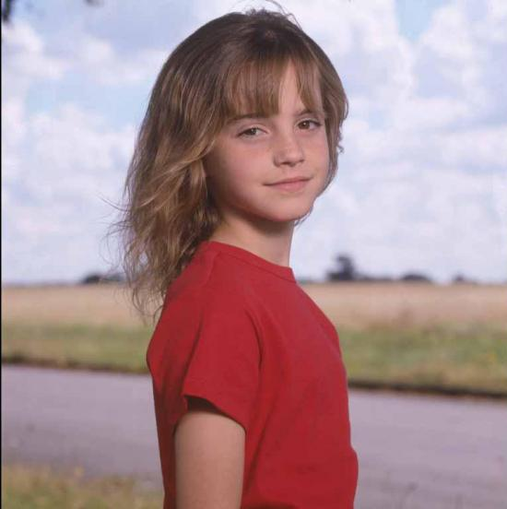
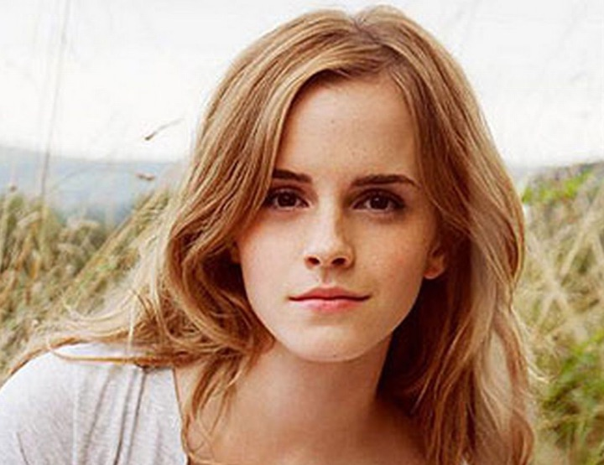
Emma Watson
De Anaïs et Julie

Slide 2
Sommaire
Carte d’identité VII.Quiz
Histoire VIII.Vidéo
Famille
Films
Etudes
Évolution

Slide 3
Carte d’identité
Son nom complet :Emma Charlotte Duerre Watson
Age :34 ans
Date de naissance :15 avril 1990
Nationalité : Britannique
Frères et sœurs : Alexandre,Nina,Lucy et Toby Watson
Profession :Actrice

Slide 4
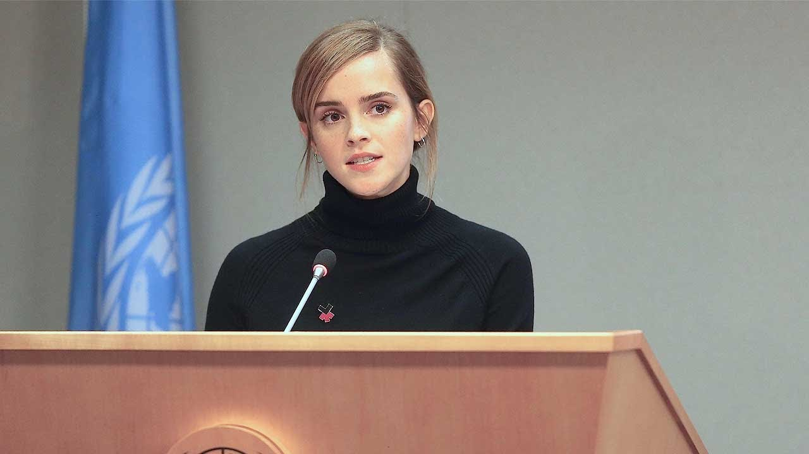
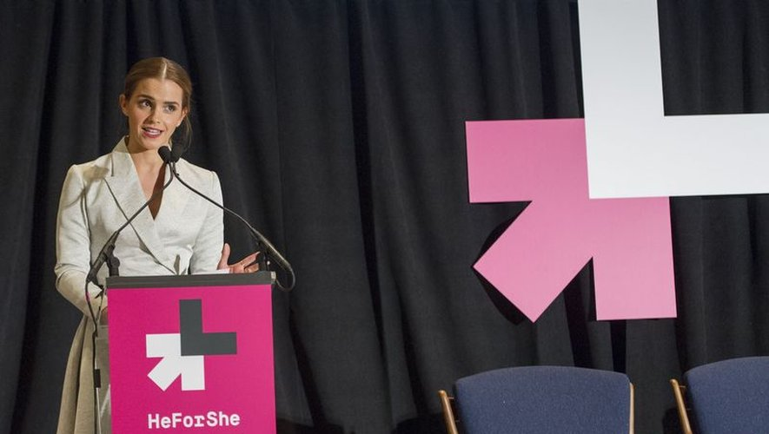
Histoire
Emma est née dans le Marais à Paris le 15 avril 1990. Ses parents se séparent et Emma est obligée d’aller vivre chez sa mère et chez son père le week-end.En 1992,la famille s’agrandit et laisse place à Alexandre.Ils déménagent alors en Angleterre.Emma a passée ses cinq premères années de sa vie en France.En 2014,La grande actrice, humanitaire et nouvelle diplômée de la célèbre institution Brown University, concentrera ses efforts en tant qu'ambassadrice de bonne volonté d'ONU Femmes sur l'autonomisation des jeunes femmes et participera activement à la campagne HeForShe d'ONU Femmes pour la promotion de l'égalité.

Slide 5
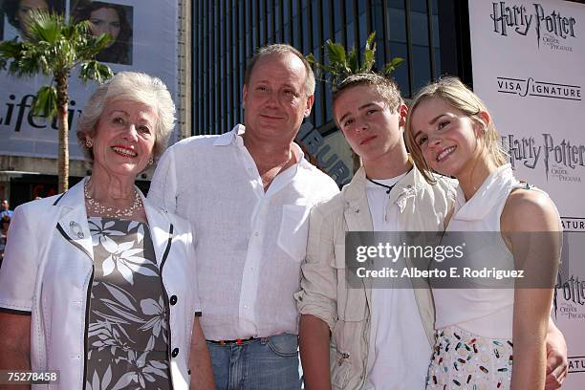
Famille
Sa mère nommée Jaquelina, s’était mariée à Christ Watson .Les deux futurs parents ont eu Emma puis Alex .Ils se sont séparés en 1995.Ils sont restés avec leur mère . Puis le week-end avec leur père.Emma à également Alex ou Alexandre,Nina,Lucy,et Toby.

Slide 6
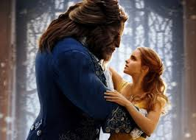
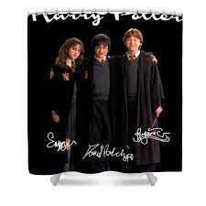
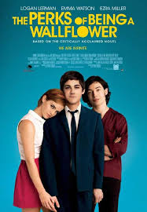
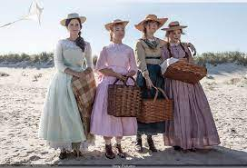
Films
Harry Potter:
Les filles du docteur March::
Le monde de Charlie:
La Belle et la Bête:

Slide 7
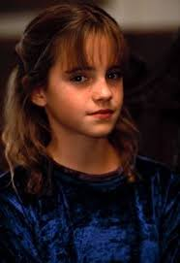
Etudes
Emma passe ses années d'école primaire d'abord à la Lynams School, école maternelle de la Dragon School d'Oxford, de septembre 1995 à juin 1998. Elle va ensuite à la Dragon School, de septembre 1998 jusqu'en juin 2003,. Elle suit des cours à temps partiel à Oxford au Stagecoach Theatre Arts, une école de théâtre où elle étudie le chant, la danse et le théâtre

Slide 8
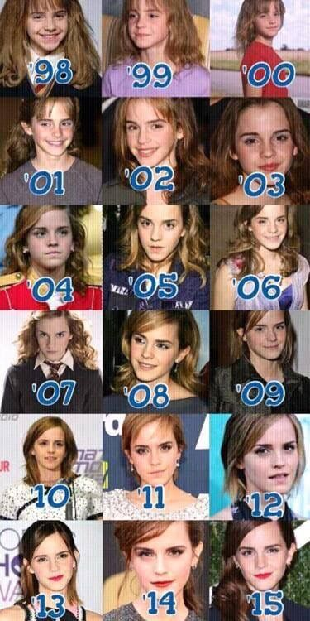
Evolution
Emma Watson a naturelement un teint exeptionnelement doux et naturel.Parfait pour les magazines de mode car elle a été la plus jeune dans Vogue un très grand magazine de mode .Son visage n’a quasiment pas changé.

Slide 9
Quiz
Quel est le nom complet d’Emma?
Elle est restée combien d’années en France?
Comment s’appelle son frère?
Citer nous deux de ses films
À Quel age à t’elle auditionnée pour la belle et la bête ?

Slide 10
Merci de nous avoir écouté

